Slide 1
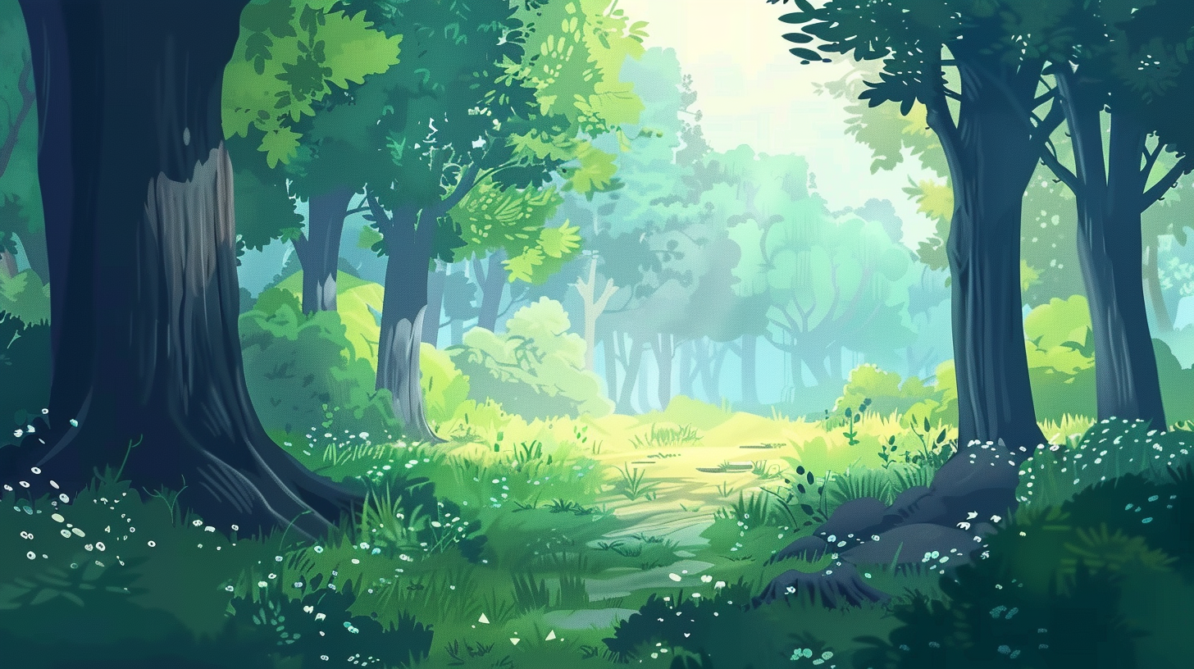


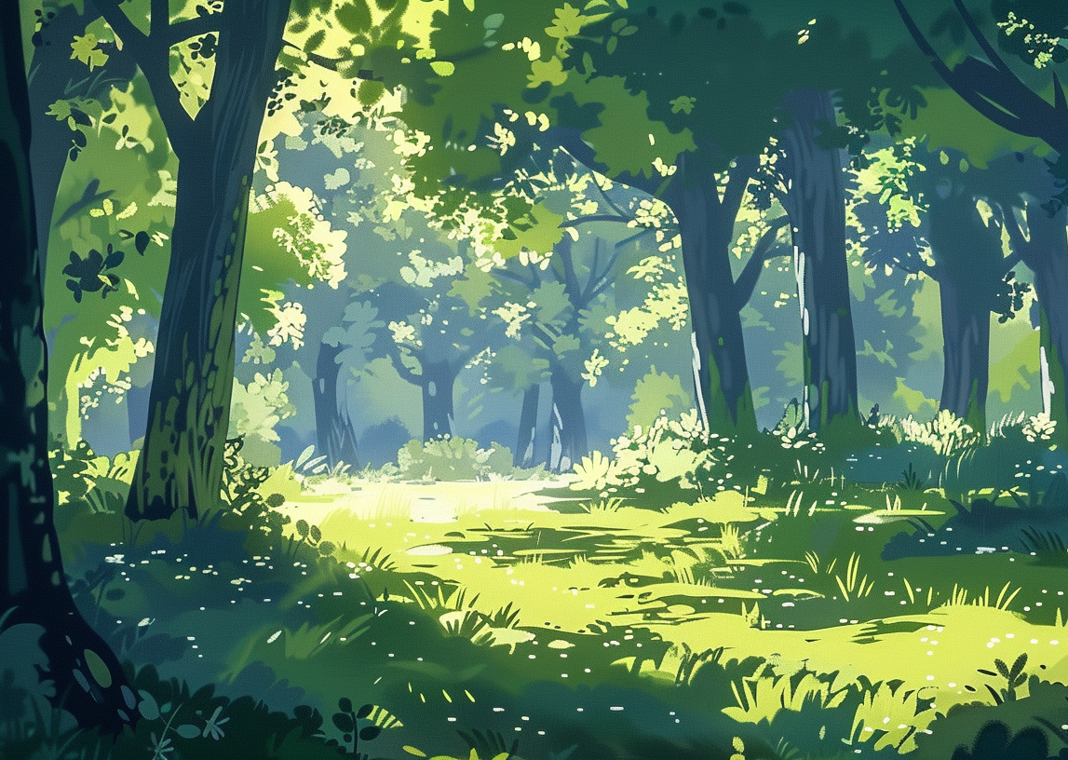
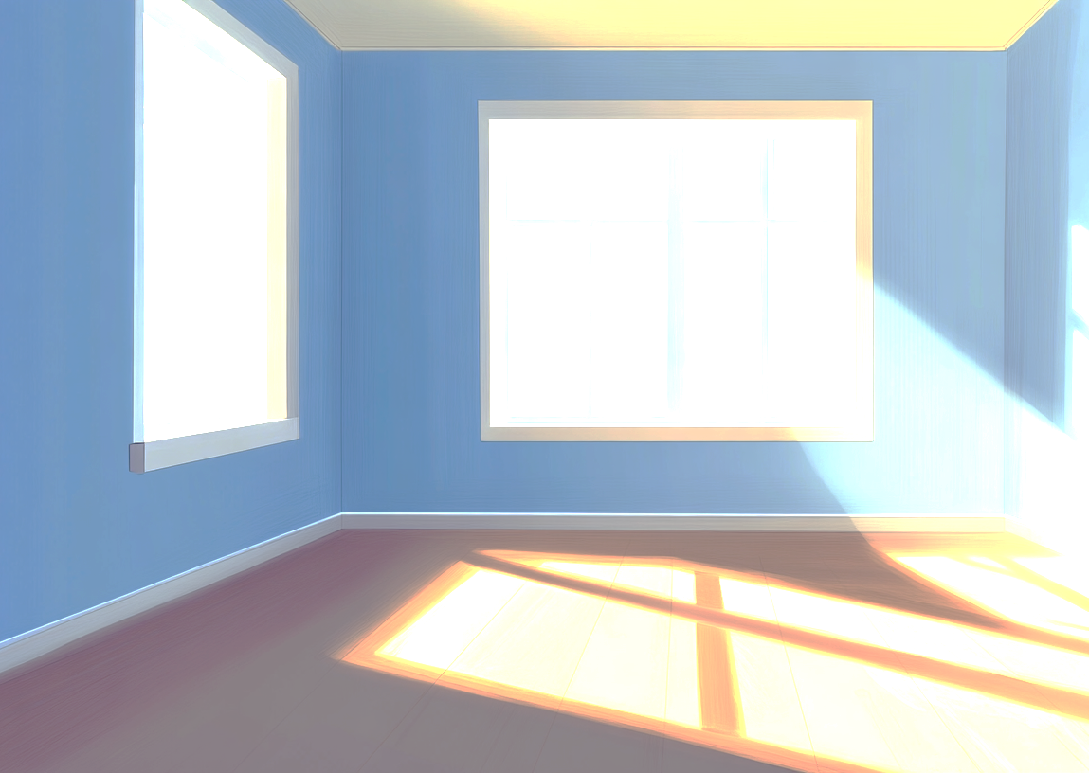
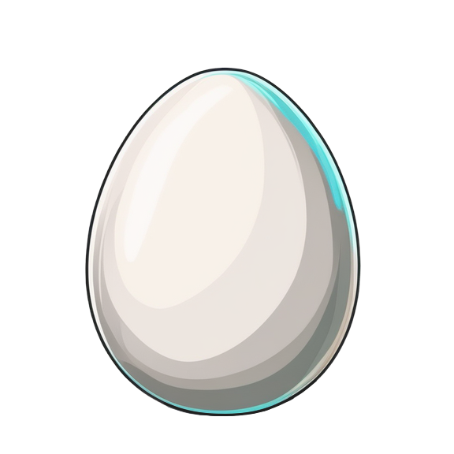

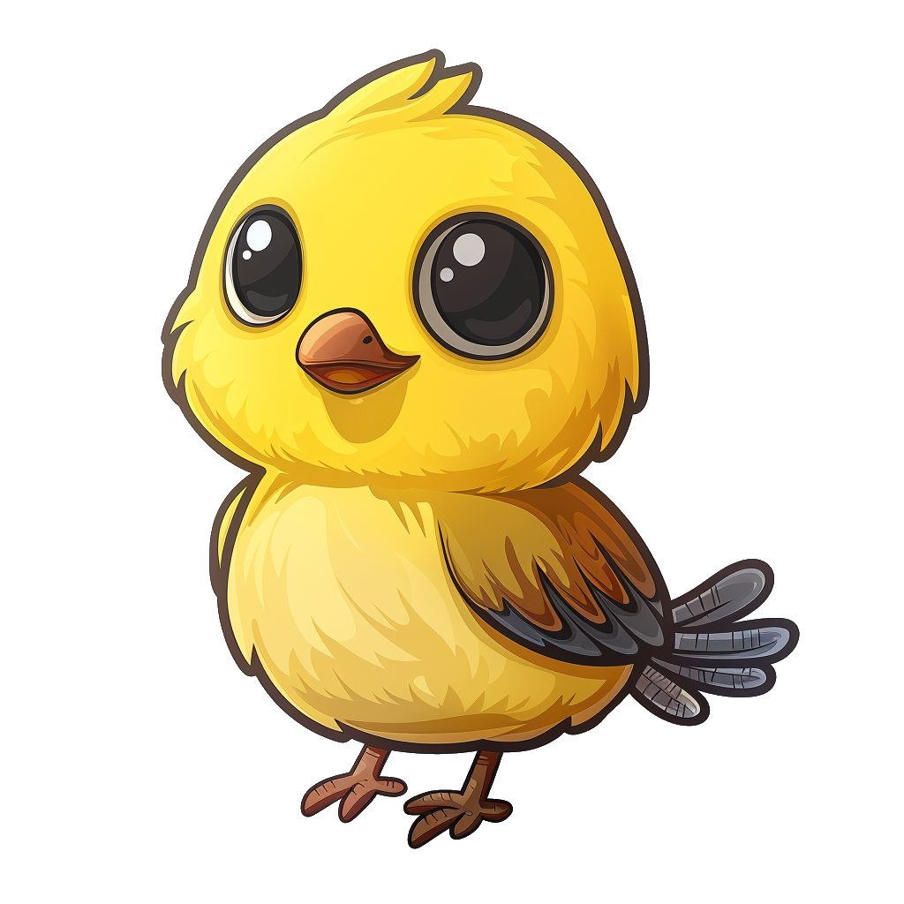
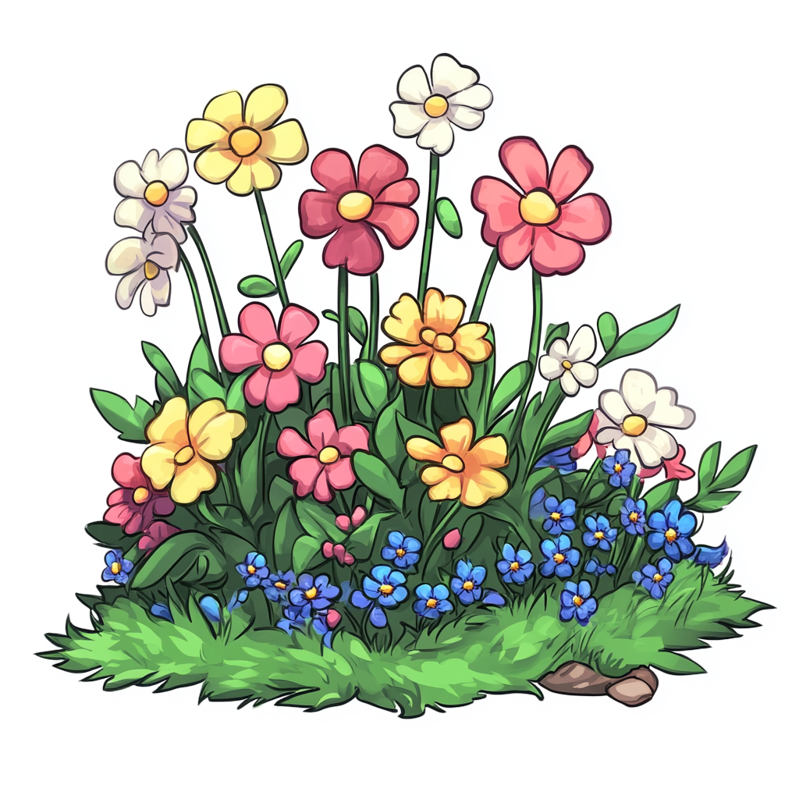




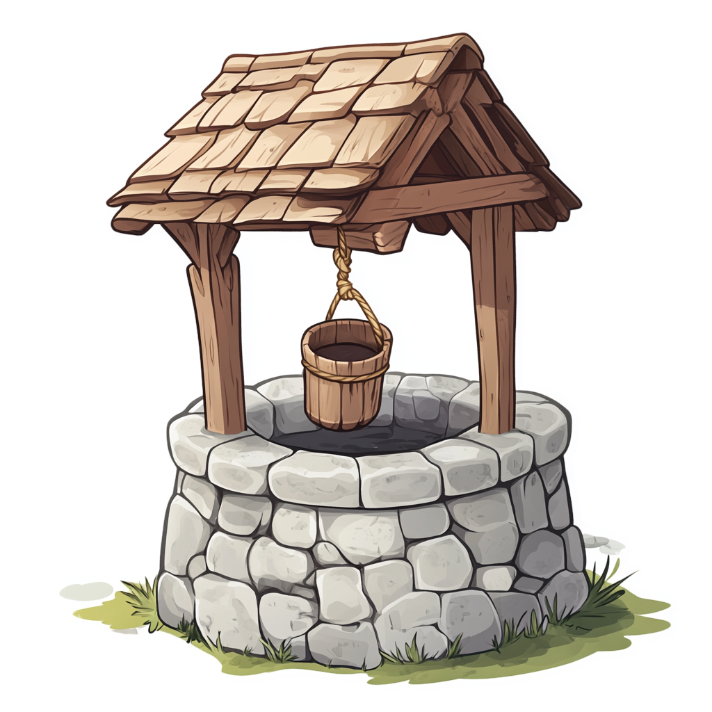


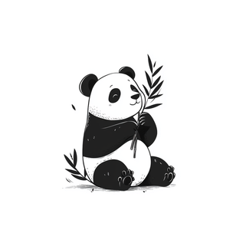

С тех пор цыплёнок и синица
большие друзья.
"Что вы здесь ищите, дорогая
синица?" – спросил цыплёнок.
Пошел цыплёнок дальше
и вскоре у колодца встретил
синицу.
В небе ярко светило солнце.
Вокруг цвели цветы.
"Я потеряла большую круглую
пуговицу."
И вдруг в цветах цыплёнок
увидел пуговицу.
"Вот ваша пуговица" - ответил
цыплёнок. Я нашел ее в цветах.
Из одного яйца вылупился
цыплёнок.

